Slide 1
o
+
+
o
o
+
Support de formation Administrateur
Notes de frais
+
o
+
Bien plus qu’un SIRH…

Slide 2
Objectif de la formation
A l’issue de la formation, les administrateurs seront capables de
Paramétrer les types de dépense utilisés par l’entreprise
Définir les profils de remboursements des collaborateurs
Créer une note de frais pour un collaborateur
Valider et Contrôler les notes de frais
Procéder au remboursement des notes de frais et générer les exports associés

Slide 3
Programme de la formation
Espace Module
Créer et Valider les notes de frais
Gérer les notes de frais
Effectuer les exports compta
Espace Admin
Créer et modifier le paramétrage des types de dépenses et des profils notes de frais
Administrer les axes analytiques

Slide 4
Espace Module

Slide 5
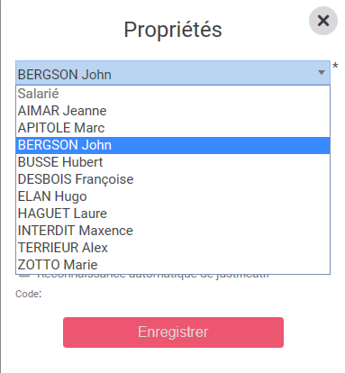
Créer et gérer les notes de frais
Création d’une nouvelle note de frais pour un collaborateur
Accès : Notes de frais > Vu Manager > Nouvelle note de frais
Sélectionner le salarié concerné

Slide 6
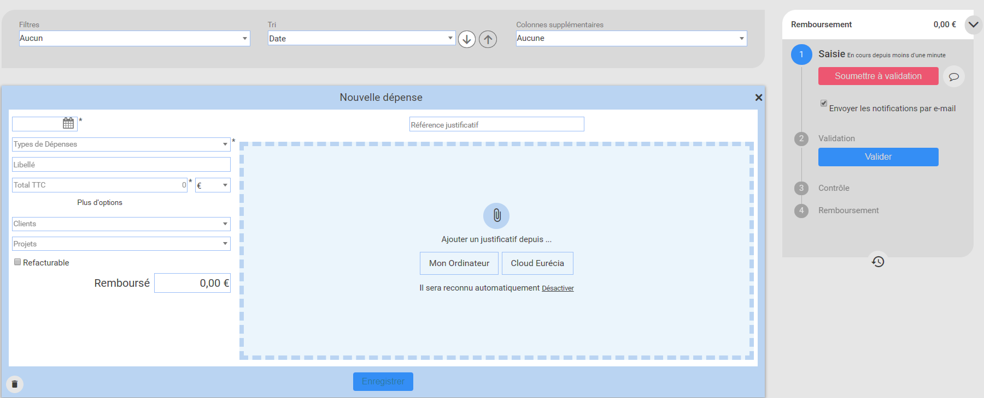
Créer et gérer les notes de frais
Création d’une nouvelle note de frais pour un collaborateur
Accès : Notes de frais > Vu Manager > Nouvelle note de frais
Renseignez pour chaque dépense :
La date de la dépense
Le type de dépense
Le montant de la dépense
Le(s) axe(s) analytique(s)
Un justificatif de paiement
Enregistrer

Slide 7
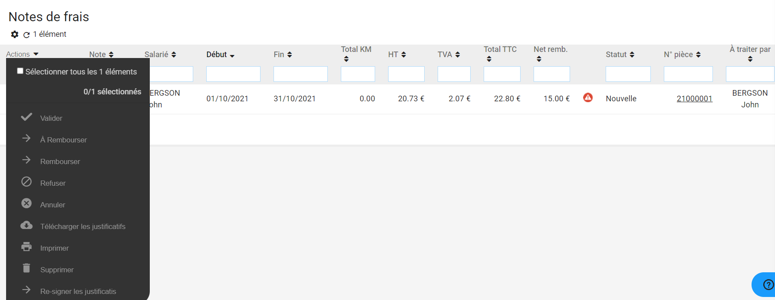
Valider ou refuser une note de frais
Sans accéder au détail de la note de frais
Accès : Notes de frais > Vu Manager

Slide 8
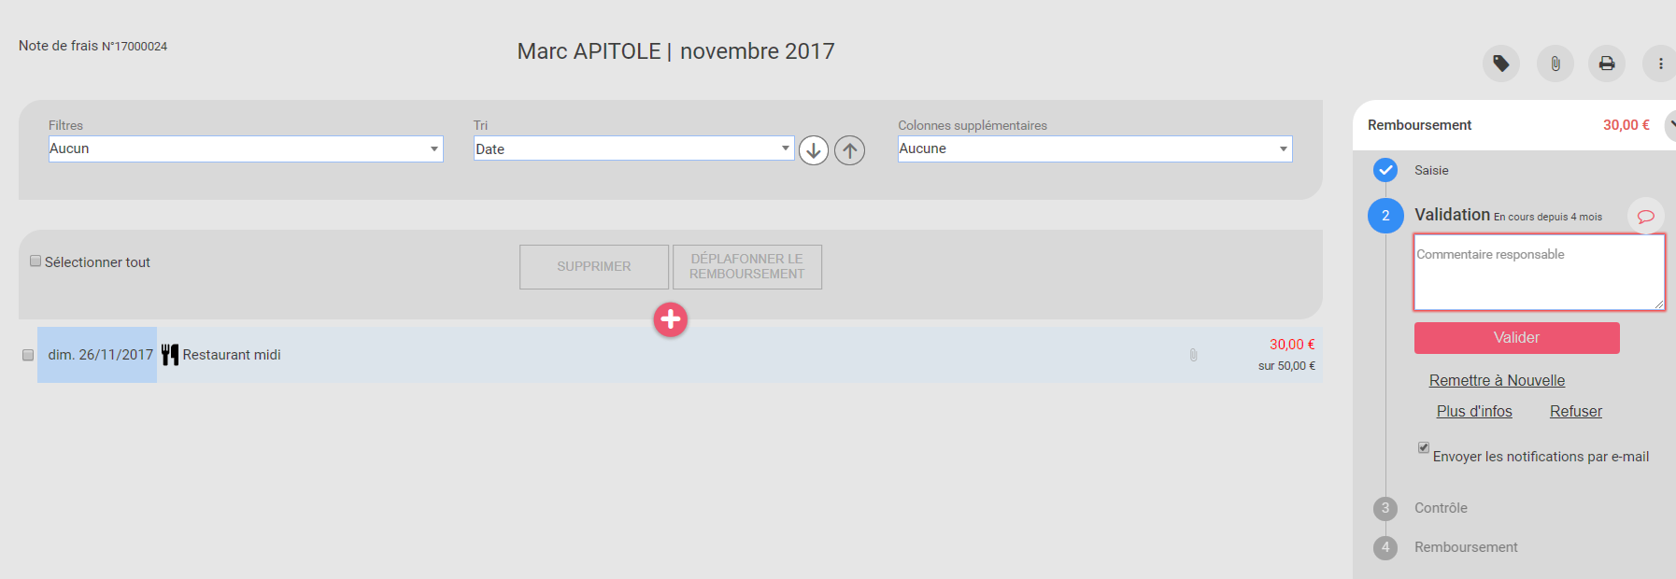
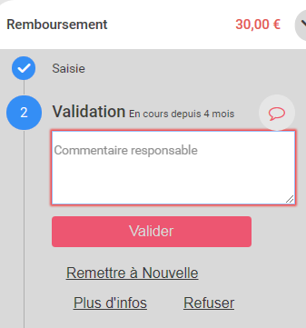
Valider ou refuser une note de frais
Avec accès au détail de la note de frais
Accès : Notes de frais > Vu Manager

Slide 9
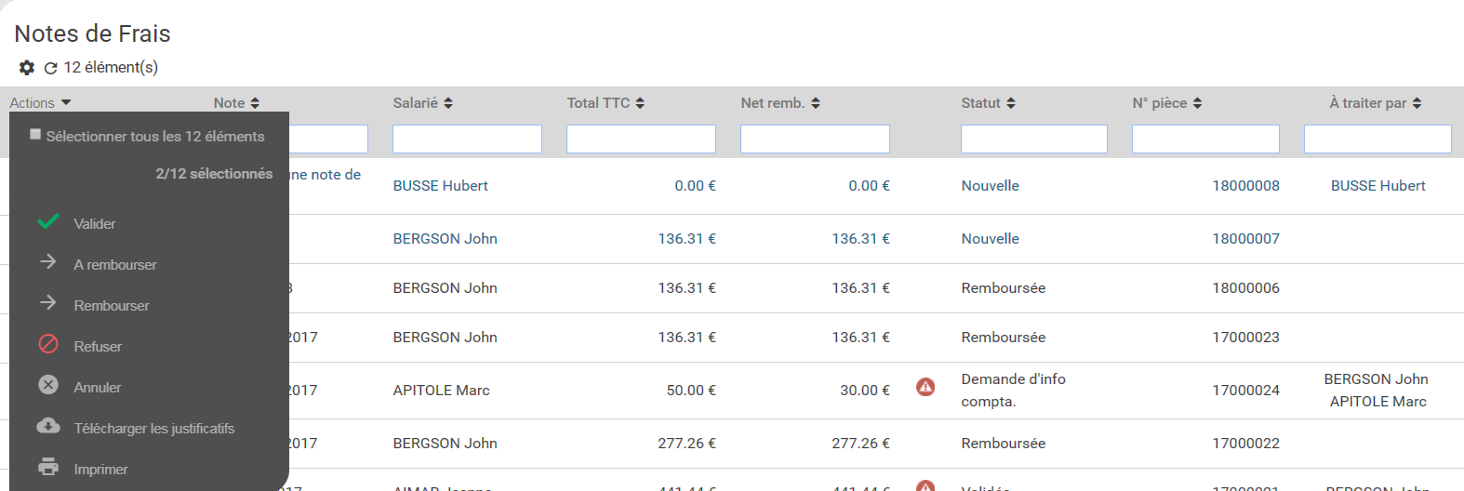
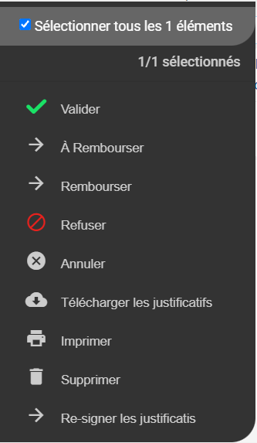
Gérer les notes de frais
Passer la note de frais au statut « A rembourser »
Accès : Notes de frais > Vu Manager
Par note de frais
Action de masse

Slide 10
Gérer les exports compta
Générer l’export compta
Accès : Notes de frais > Analyse des dépenses/ Export compta

Slide 11
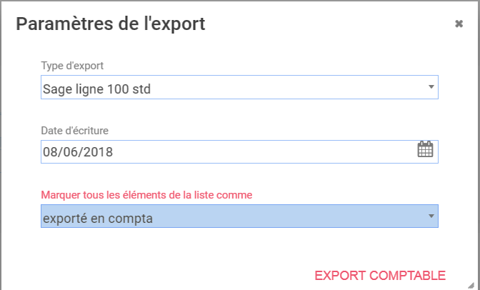
Gérer les exports compta
Générer l’export compta
Accès : Notes de frais > Analyse des dépenses/ Export compta
Génération du fichier au
format de votre logiciel de
comptabilité

Slide 12
Gérer les exports compta
Générer le fichier de virement SEPA
Accès : Notes de frais > Analyse des dépenses/ Export compta

Slide 13
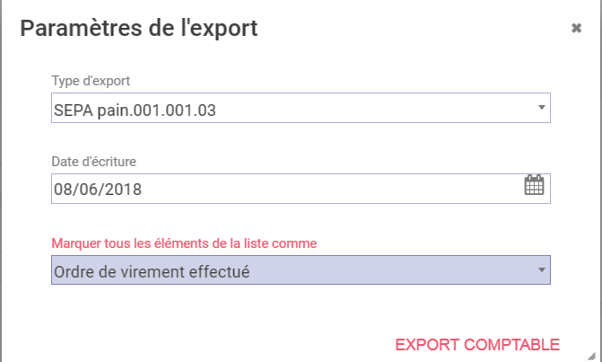
Gérer les exports compta
Générer le fichier de virement SEPA
Accès : Notes de frais > Analyse des dépenses/ Export compta
L’export SEPA se génère

Slide 14
Gérer les exports compta
Générer le bordereau de paiement
Accès : Notes de frais > Analyse des dépenses/ Export compta

Slide 15
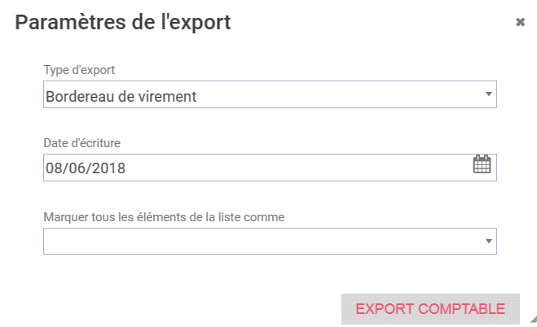
Gérer les exports compta
Générer le bordereau de paiement
Accès : Notes de frais > Analyse des dépenses/ Export compta
Génération du bordereau de paiement

Slide 16
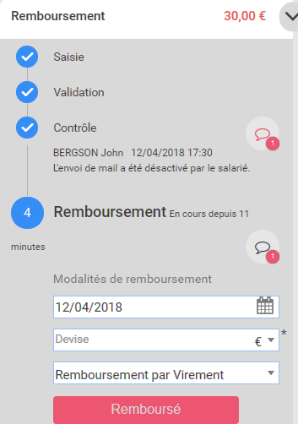
Gérer les notes de frais
Passer la note de frais au statut « Rembourser »
Accès : Notes de frais > Vu Manager
Par note de frais
Action de masse

Slide 17
Espace Administrateur

Slide 18
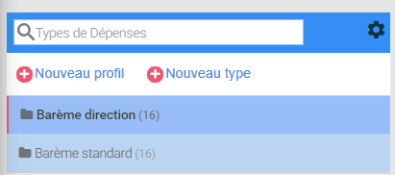
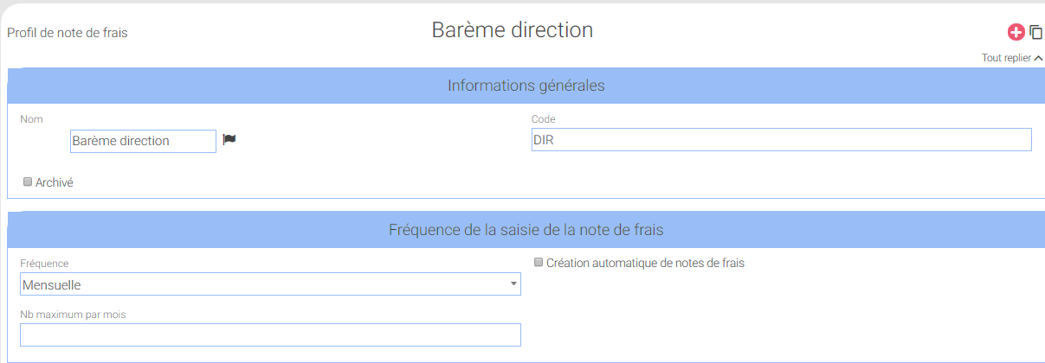
Paramétrer les types de dépenses et les profils notes de frais
Créer les profils de notes de frais
Accès : Espace admin > Notes de frais > Profils et Regroupement
Cet onglet permet de gérer les paramètres ci-dessous :
La fréquence des notes de frais
Le nombre maximum de notes de frais par mois
L’activation des justificatifs à valeur probante
Les informations à afficher et saisir par dépense
Les options d’affichage de la notes de frais
Les options d’impression

Slide 19
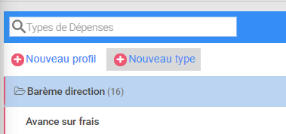
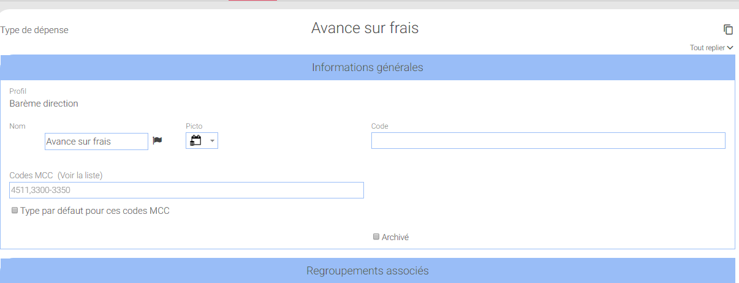
Paramétrer les types de dépenses et les profils notes de frais
Créer les Types de dépenses
Accès : Espace admin > Notes de frais > Profils et Regroupement
Cet onglet permet de gérer les paramètres ci-dessous :
Le Compte de charge
Le ou les Compte(s) de TVA
Le ou les taux de TVA et le ou les pourcentage(s) de TVA récupérable
Le Type de remboursement : Frais réels, Forfaitaire, Indemnités kilométriques
La gestion des invités
La déduction des titres restaurant
L’ajout des justificatifs
Les contrôles à la saisie

Slide 20
Administrer les axes analytiques
Créer ou dupliquer un axe analytique
Accès : Espace admin > Note de Frais > Axes analytiques > Ouvrir
Les axes analytiques permettent d’affecter du temps passé à une ou plusieurs activités à des fins de statistiques ou encore dans le cadre de validation intermédiaires.

Slide 21
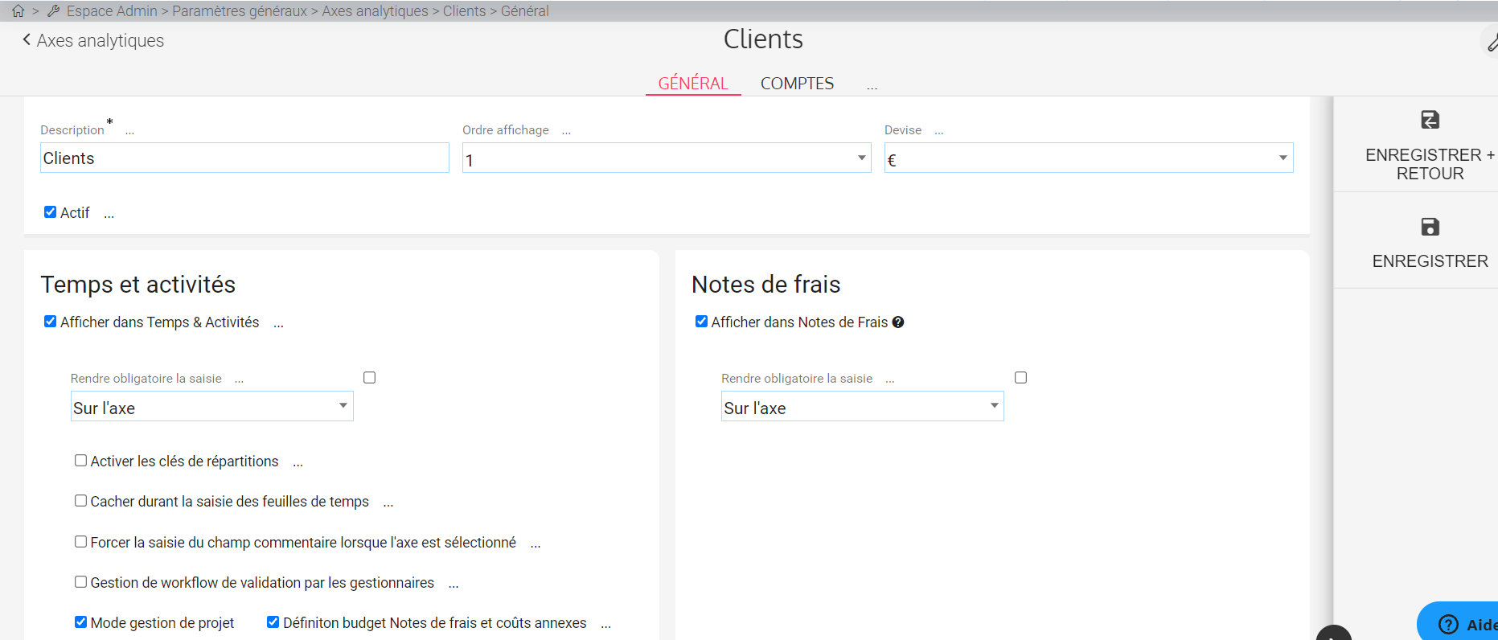
Administrer les axes analytiques
Créer ou dupliquer un axe analytique
Accès : Espace admin > Note de frais > Axes analytiques > Ouvrir
Dans l’onglet « GENERAL » :
Donner un nom à l’axe dans le champ « Description ».
Cocher la case « Afficher dans Notes de Frais » afin de pouvoir utiliser cet axe dans les feuilles de temps.
Cocher la case « Rendre obligatoire la saisie » si vous souhaitez que cet axe soit obligatoirement renseigné lors de la déclaration des notes de frais.

Slide 22
Administrer les axes analytiques
Créer ou dupliquer un axe analytique
Accès : Espace admin > Note de frais > Axes analytiques > Ouvrir >[axe souhaité] > COMPTES
Dans l’onglet « COMPTES »
Cliquer sur les 3 points verticaux, puis choisir « Insérer une nouvelle ligne » pour créer un compte.
Dans la nouvelle ligne créée, saisir le nom du compte dans la colonne « Compte », ainsi que les informations souhaitées dans les autres colonnes.
Cliquer sur « Enregistrer ».

Slide 23
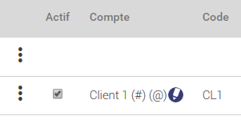
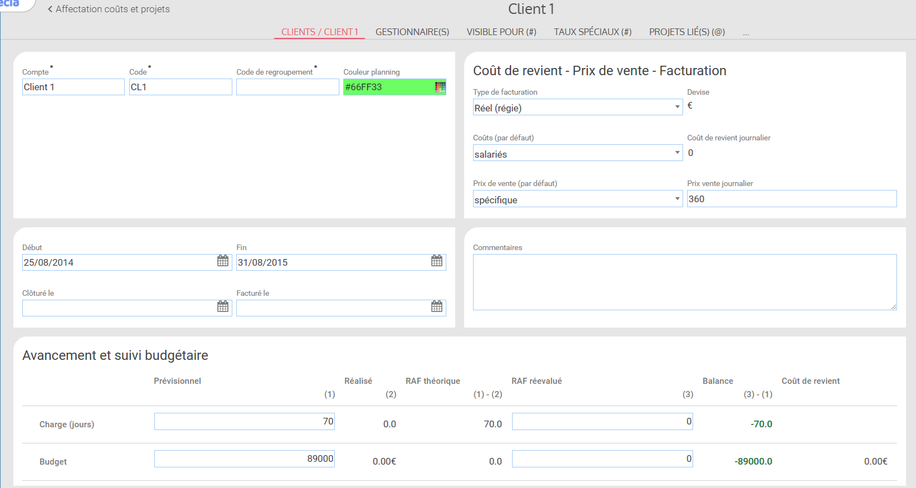
Administrer les axes analytiques
Paramétrer un compte analytique
Accès : Espace admin > Note de frais > Axes analytiques > Ouvrir >[axe souhaité] > COMPTES
Dans l’onglet « COMPTES »
Cliquer sur le bouton avec le crayon pour modifier le compte
L’onglet « visible pour » permet de limiter la visibilité d’un compte analytiques à certains utilisateurs.
Le dernier onglet, porte le nom de l’axe suivant et permet de faire la liaison entre les axes.

Slide 24
Administrer les axes analytiques
Désactiver un compte analytique
Accès : Espace admin > Note de frais > Axes analytiques > Ouvrir >[axe souhaité] > COMPTES
Dans l’onglet « COMPTES »
Décocher la case à cocher dans la colonne « Actif » pour désactiver un compte analytique.
Cliquer sur « Enregistrer ».

Slide 25
Merci !
o
+
+
o
o
+
+
o
+

Slide 26
o
+
+
o
o
+
+
o
+
Service Client
support@eurecia.com
+ 33 (0)5 62 20 49 37
Bien plus qu’un SIRH…
www.eurecia.com

